Slide 1


PATOLOGIA GENERALE
Alberto Tommasini

Slide 2
Chi ha detto «Posso andare in gita con la scuola? E i miei amici dove sono?» e in quale circostanza lo ha detto?
Un membro di una baby gang milanese catturato dalla polizia dopo un incidente automobilistico
Jannik Sinner quando lasciò la sua Val Pusteria per trasferirsi a Bordighera e frequentare un prestigioso centro per la formazione di giovani tennisti.
Laura Pausini dopo che il suo fidanzatino Marco se ne era andato via con la propria famiglia in un’altra città
Un ragazzo di nome Manfredi appena uscito dal coma in cui era rimasto più di due settimane a seguito del tragico rogo di Capodanno 2025 a Crans-Montana

Slide 3
… il 16enne è ancora sottoposto a una serie di routine molto impegnative come il cambio delle medicazioni. Una procedura in cui sono coinvolti quattro infermieri per ciascun paziente e che ha una durata di due ore … e che prevede un uso di farmaci consistente per sedare i dolori del ragazzo che ormai è sotto trattamento da due settimane.
I dolori sono tanti e lui continua comunque a chiedere altre medicine per sopportare la sofferenza nonostante quelli che gli sono già stati somministrati. Un ulteriore limite alla comunicazione con i genitori è la mascherina che ancora deve usare: serve per l’ossigeno perché Manfredi ha la gola e i polmoni danneggiati, come pure gli altri feriti ricoverati al Niguarda. Quello delle vie aeree, come riportano i bollettini medici, è il tema principale per le cure dei ragazzi. Anche prima delle ustioni. Il messaggero, 17/01/2026

Slide 4
Riparazione del danno tissutale:
un sguardo a tutto tondo su tutta la patologia generale
Meccanismi:
Emostasi
Infiammazione
Proliferazione, angiogenesi (cfr neoplasie)
Rimodellamento
Complicazioni:
Emorragia
Shock
Infezione
Esisti:
Ricostruzione
Cicatrice, fibrosi
Danno di funzione d’organo, circoli viziosi
Decesso
Dal graffietto che guarisce da solo alle necessità multidisciplinari della terapia intensiva

Slide 5
Tipo di danno e sua estensione
Ferita
Ustione da caldo, da freddo
Ischemia/infarto
Infezione
Tipo di tessuto
Cute
Mucose digerenti
Mucose respiratorie
Organi interni
Tessuti labili e stabili con capacità rigenerative
Adattamenti naturali e loro modulazione terapeutica

Slide 6
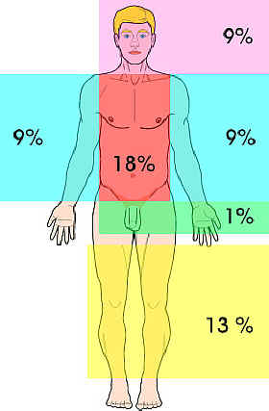
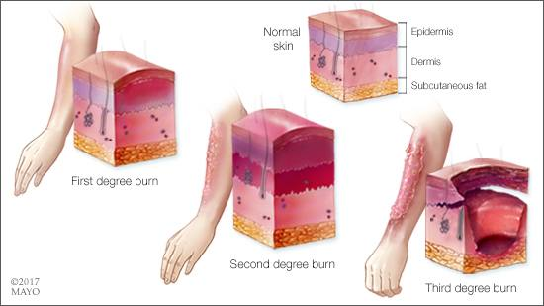
Il caso delle ustioni
Profondità di interessamento
Primo grado: eritema
Secondo grado: bolla (flittene) con esito in ulcerazione superficiale
Terzo grado: disorganizzazione tessutale con formazione di escare (tessuto necrotico che copre un’ulcerazione)
Estensione
TBSA (total body surface area %)

Slide 7
Quando mi ustiono un dito, posso poi bucare la bolla che mi fa male?
No, non è consigliato bucare la bolla formata dopo un'ustione di II grado, poiché essa funge da barriera protettiva naturale contro le infezioni, favorendo la guarigione.
Sì, ma subito per alleviare il dolore, usando un ago pulito da casa; poi taglia con forbici pulite il soffitto della bolla in modo da lasciare guarire la parte sottostante all’aria.
Dipende dalla dimensione: se la bolla è grande bucala con forbici sterilizzate, altrimenti lasciala. In entrambi i casi, metti una crema antibiotica da banco e copri con cerotto adesivo. Controlla se diventa rossa dopo 24 ore.​
Assolutamente sì, bucare la bolla è il primo passo per far drenare il siero e prevenire ascessi. Usa acqua ossigenata per disinfettare il foro e applica garza con pomata al miele per accelerare la cicatrizzazione.

Slide 8
Il danno nelle ustioni
Danno Tessutale Diretto
Denaturazione proteica - Necrosi coagulativa per calore, distruzione della barriera e perdita di integrità cutanea
Zone di tessuto necrotico e zone di stasi perilesionale - Escare con danno progressivo
Perdita Massiccia di Liquidi
Edema locale e sistemico - In tessuti ustionati e non ustionati (aumentata permeabilità vasale)
Perdita di proteine e liquidi - Ipoprotidemia grave, Emoconcentrazione (↑ ematocrito)
Squilibri Chimici
Ipokaliemia, ipomagnesiemia, ipofosfatemia (perdite e diluizione)
Acidosi metabolica - Conseguenza dell'ipossia tissutale
Rabdomiolisi/emolisi - In ustioni profonde, con rilascio di mioglobina
Attivazione Coagulativa
Trombosi e coagulazione intravascolare disseminata, coagulopatia indotta da trauma
Aggregazione piastrinica - Risposta a danno vascolare
Cascata Infiammatoria Sistemica
Rilascio massivo di mediatori infiammatori (TNF-α, IL-1β, IL-6, PAF, prostaglandine)

Slide 9
BURN SHOCK
Ipovolemia non responsiva ai soli fluidi iniziali
Ipoperfusione d'organo - Insufficienza multiorgano
Insufficienza circolatoria nonostante rianimazione
Disfunzione dell'immunità innata e adattativa
↓ Funzione fagocitica leucocitaria
Invasione batterica - Pseudomonas, Staphylococcus, funghi
Sepsi post-ustione - Complicanza finale devastante

Slide 10
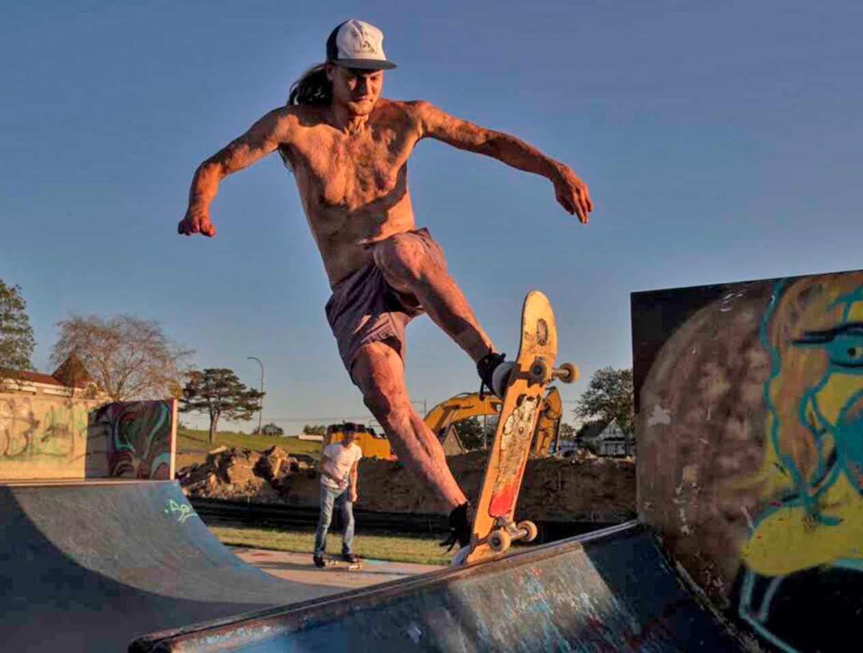
% TBSA | Gravità | Terapia
<10% adulti | Minore | Ambulatoriale ​
10-20% | Media | Ricovero chirurgico ​
>20% | Grave | Centro ustioni, rianimazione ​
Periodo | Mortalità | Esiti migliorati
<1990s | 50-60% adulti/bambini ​ con TBSA >30% | Alta sepsi, MOF, cicatrici gravi
1990-2000 | 7-24% adulti, 1-2% bambini ​ (40-60% TBSA) | Morbilità alta
Post-2010 | (>40% TBSA) <10% in centri specializzati ​ | Funzionalità ridotta, YLL dimezzati ​
Oggi. ricoverati: 116 feriti (68 svizzeri, 23 francesi, 11 italiani, 1 belga, 1 portoghese), trasferiti in ospedali svizzeri (Sion, Ginevra, Losanna, Zurigo) e poi 35 all'estero (15 Francia, 7 Germania, 7 Belgio, 6 Italia)
https://health.ucdavis.edu/news/headlines/50-years-of-life-saving-burn-care/2024/01

Slide 11
Riparazione del danno tissutale
Migliori pratiche dalla conoscenza della patologia generale
Fluidoterapia standardizzata e uso precoce antibiotici sistemici/topici riducono shock e sepsi metodo Parkland: V_{24h} (mL) = 4 x P x TBSA (%)
Introduzione early excision/grafting (rimozione escara entro 48-72h).
Miglior supporto nutrizionale (alto proteico/calorico), ventilazione protettiva e protocolli anti-sepsi
Utilizzo di anti-infiammatori mirati per modulare l’eccesso di infiammazione (soprattutto se danno esteso) e passare più rapidamente alla fase rigenerativa.​

Slide 12
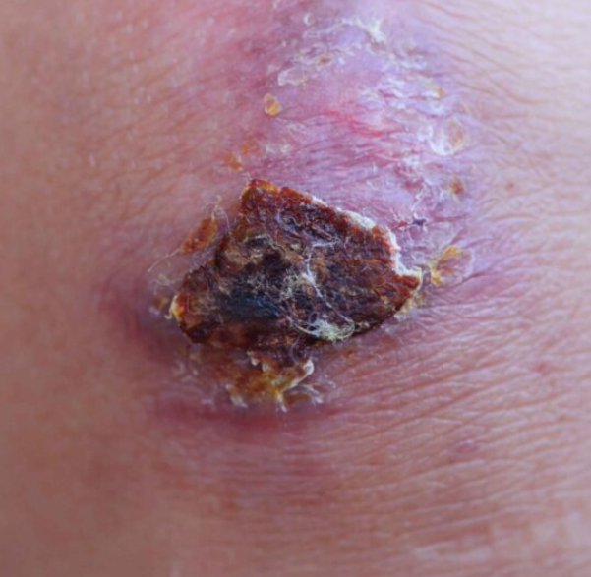
Che cos’è un’escara e perché è pericolosa
Escara
tessuto necrotico superficiale rigido e inestensibile che ricopre ustioni profonde (II-III grado), composto da proteine denaturate, debris cellulari e fibrina, con aspetto cuoiato/mummificato (bianco-giallastro o nero).
Il calore ustionante (>45-60°C) denatura rapidamente proteine cellulari (albumine, collagene) negli strati epidermici/dermici, causando necrosi coagulativa: le proteine precipitano come un coagulo.​ La vasocostrizione locale blocca la perfusione, i trombociti aggregano e formano trombi microvascolari, trasformando il tessuto vivo in una barriera dura (escara) entro 24-48h.​
Può comprime i sottostanti tessuti edematosi, rischiando ischemia
L’escara è di solito circondata da un’area di stasi a suo volta confinante con un’area di iperemia e infiammazione
Rimuovere chirurgicamente per prevenire sepsi e permettere innesto cutaneo.​

Slide 13
Il tessuto necrotico blocca la guarigione, ostacola migrazione cellulare, favorisce infezioni e biofilm, e perpetua l'infiammazione cronica.
Nelle ferite acute (traumi, ustioni), la necrosi coagulativa da ischemia o calore porta a:
Escare: Crosta dura, secca e nera di tessuto necrotico coagulato
Slough: Tessuto giallo/bianco, umido e filamentoso, meno aderente, comune in ulcere croniche
Entrambi sono devitalizzati e formano una barriera impermeabile sopra il letto della ferita
Tessuto devitalizzato stimola enzimi distruttivi (proteasi) che degradano fattori di crescita (TGF-β, VEGF) e matrice, impedendo angiogenesi e ri-epitelizzazione. Crea "cuffia fibrinoide" che blocca perfusione e promuove infezione. Al di sotto dell’escara aumentano ↑ ROS e ↓ difese ospiti
Debridement
Indicazione primaria: Presenza escare/slough/biofilm visibile, ritardo guarigione, segni infezione.​
Ustioni: Rimuovere le escare entro 4-24h per ridurre perdita proteica e rischio chirurgico.​

Slide 14
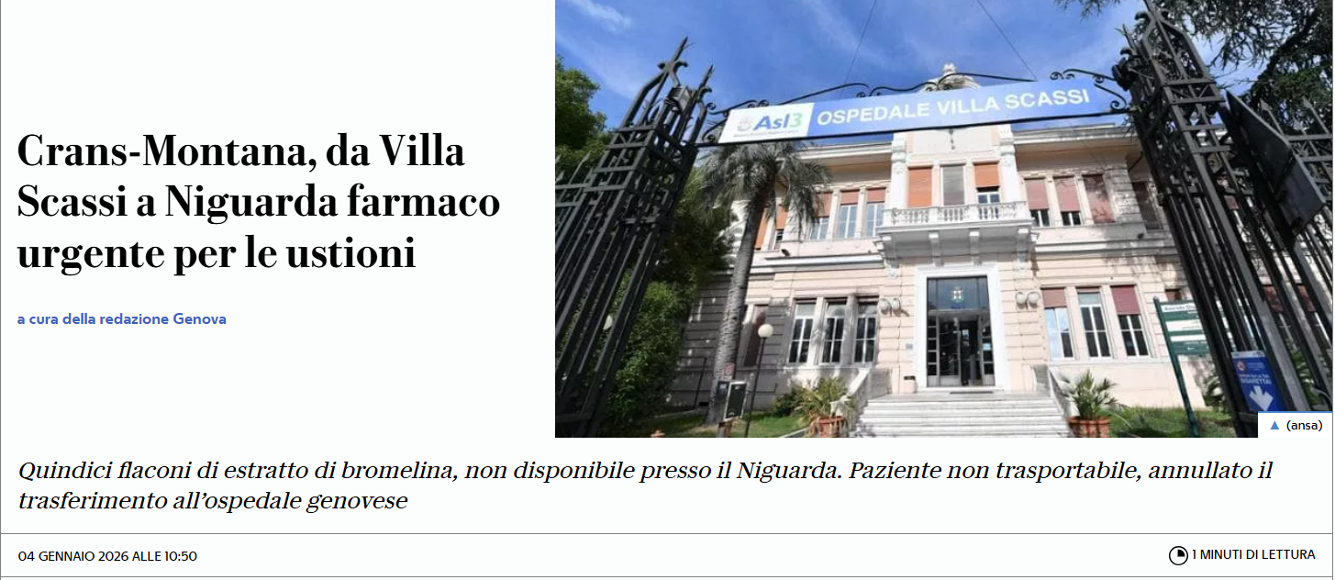
La bromelina induce escarolisi enzimatica → scioglie l’escara dell’ustione. Vantaggi principali:
Riduzione delle perdite ematiche.
Miglioramento della sopravvivenza.
Possibilità di operare nelle prime ore dal trauma, invece di attendere 5–7 giorni.

Slide 15
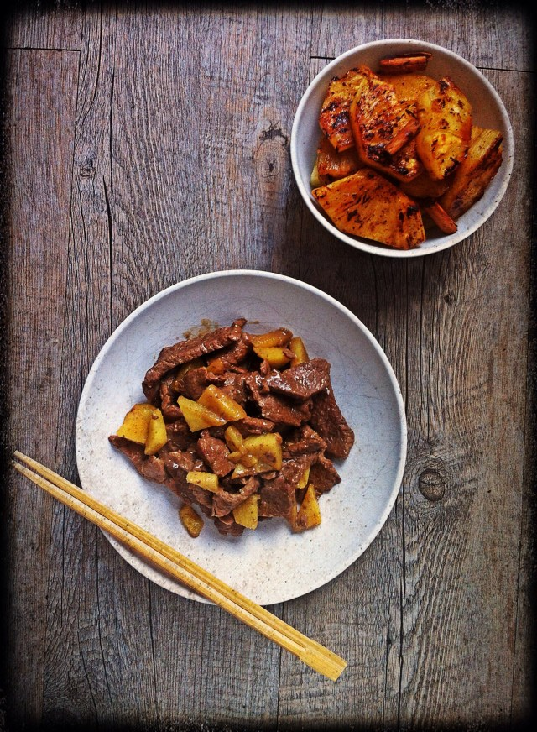
Le popolazioni native amaricane utilizzavano polpa e succo di ananas per favorire la digestione, lenire le infiammazioni e facilitare la guarigione di ferite e ustioni.
La bromelina, enzima estratto dall'ananas, entra nelle tradizioni culinarie polinesiane dove fette fresche di ananas venivano usate per marinare e ammorbidire la carne, scomponendo le proteine.
Esempio di marinatura con polpa d’ananas.
1 parte di polpa di ananas
1 parte di olio di oliva
½ parte di dolcificante (ad esempio zucchero di canna, crema di riso o miele)
Sale BBQ o salsa di soia a piacere
Spezie: Zenzero, Aglio, Paprika dolce, Pepe nero
Da 10’ a 8 ore a 4-8°C
MANZO ALL’ANANAS | IL PERSIL

Slide 16
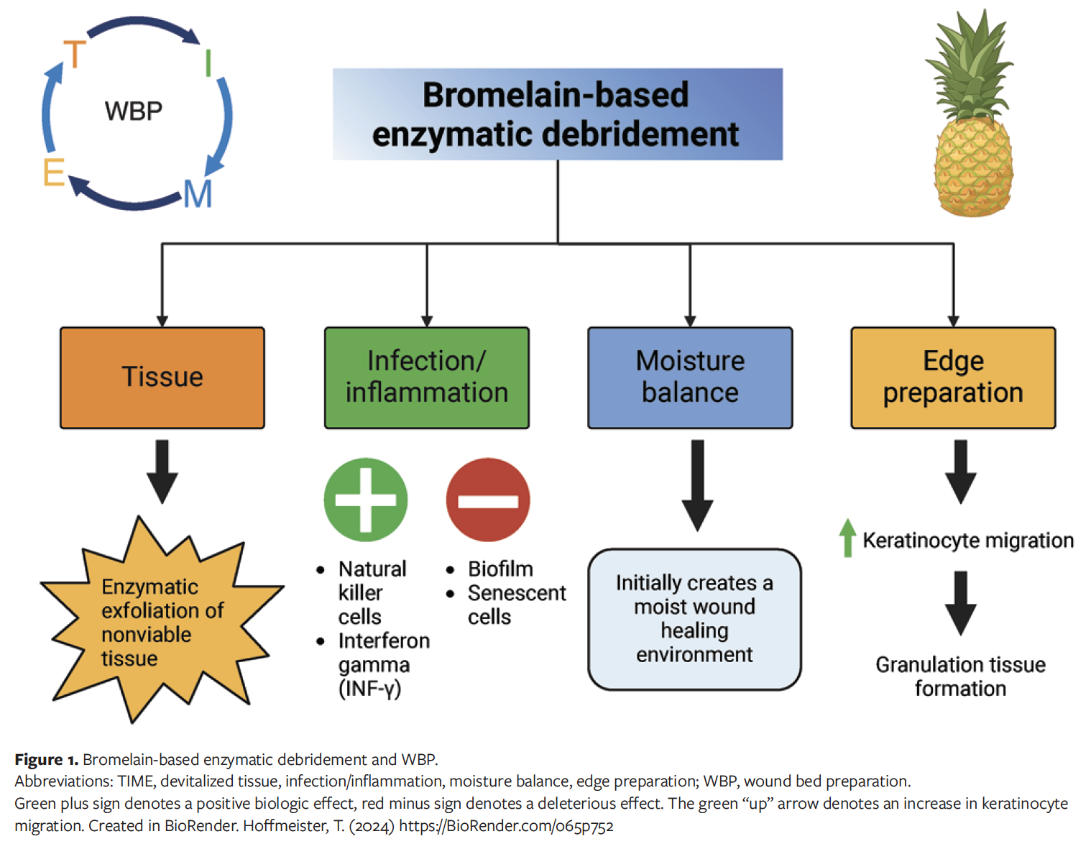
Notes:
T tessuto necrotico e/o devitalizzato;

Slide 17
Metodi di Debridement
Chirurgico/traumatico: Veloce ma invasivo, doloroso, richiede anestesia e rischia sanguinamento.​
Meccanico/autolitico: Meno invasivo ma lento e rischioso per infezioni.​
Enzimatico: Selettivo, meno doloroso; usa enzimi per digerire solo tessuto morto (es. collagenasi da Clostridium/Vibrio, bromelina da ananas).​
Enzima | Velocità Debridement | Selettività | Applicazioni Principali | Limitazioni
Collagenasi | Lenta (settimane) | Buona | Ferite croniche, ustioni | Sensibile a pH/temperatura, irritazione cutanea​
Bromelina (BBD) | Rapida (giorni) | Alta | Ustioni, VLUs, DFUs | Non per diabete grave​
Papaina-Urea | Media | Media | Piaghe da pressione | Infiammazione eccessiva​
Vantaggi e Evidenze Cliniche
BBD riduce tempo debridement (es. 1 giorno vs. 3.8 in ustioni), biofilm e bisogno di innesti cutanei
Controlla infiammazione (↓IL-6, TNF-α), bilancia umidità e prepara bordi per guarigione. Ideale per pazienti fragili, riducendo anestesia e costi.​

Slide 18
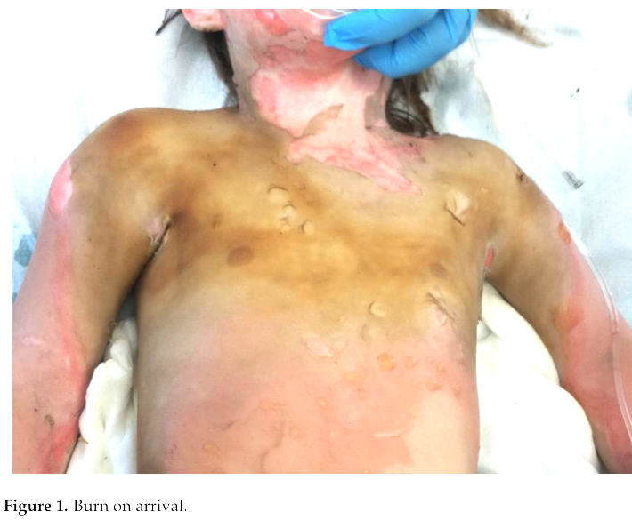
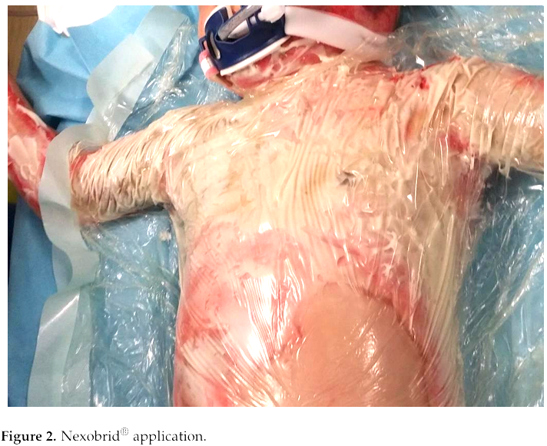
(bromelina)
Korzeniowski, J Clin Med 2022

Slide 19
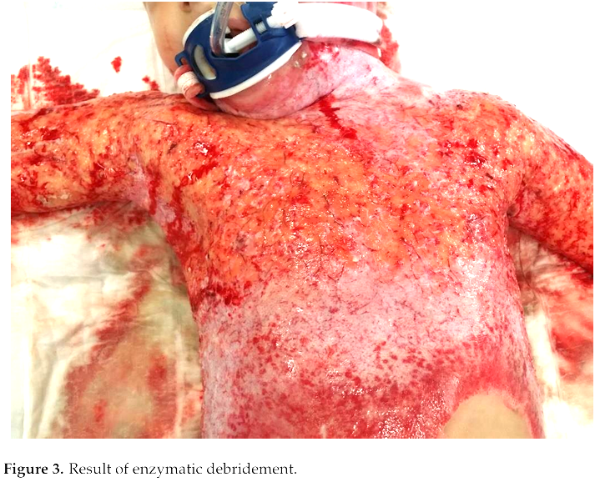
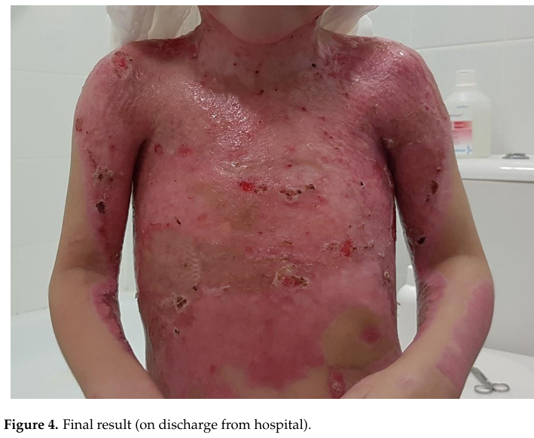
RIGENERAZIONE
Notes:
Earlysplit thicknessskingrafting(STSG)wasusedinthreeofthechildren,duetodeepburnswithno chanceofspontaneoushealing,asassessedafterenzymaticdebridement.Theskingrafting wasperformedthedayaftertheNexobrid®application. Intheotherninepatients,various typesofspecialistdressingswereusedinthepostenzymaticdebridementwoundcare,to promoteepithelialization.Weusedsyntheticskinsubstitute(Suprathel®),paraffintullegras dressing(Jelonet®),woundgelwithpolyhexamethylenebiguanideandbetaine(Prontosan® Gel)andsiliconenetdressings(Mepithel®), invariousconfigurations.

Slide 20
Riparazione del danno tissutale
Due principali modalità:
Rigenerazione
Sostituzione
Per entrambe le modalità è previsto l’intervento di cellule (soprattutto macrofagi e fibroblasti) che coordinano la riparazione tramite la produzione e il rilascio di citochine e fattori di crescita
Notes:
20

Slide 21
Rigenerazione
Si verifica nei tessuti labili (a divisione continua, epiteli) e stabili (quiescenti, ma con potenziale replicativo, e.g. epatociti, pneumociti, epitelio dei tubuli renali, muscolatura liscia, fibroblasti, endotelio vascolare, cartilagine e osso)
La lesione tessutale non ha intaccato profondamente il tessuto connettivo di supporto (per es., ferite superficiali che non intaccano la membrana basale)
I tessuti vengono ricostruiti da cellule uguali o molto simili a quelle danneggiate
Il riparo tissutale richiede una stretta cooperazione tra il comparto vascolare, le cellule e i mediatori dell’infiammazione della angiogenesi e della deposizione di connettivo.

Slide 22
Sostituzione
Cellule permanenti, che non si replicano e non rigenerano (es. neuroni, miociti cardiaci, le strutture dei glomeruli renali e gli organi sensoriali)
il riparo avviene mediante formazione di tessuto connettivo che porta alla cicatrice

Slide 23
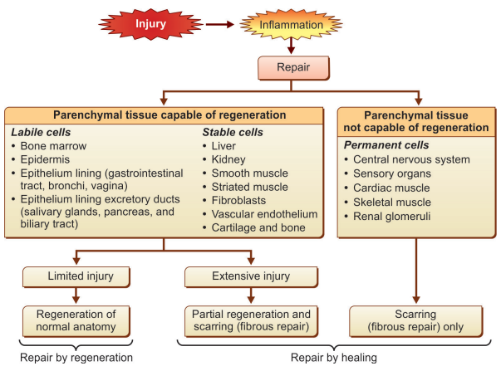
Textbook of Pathology: Kamal, Vinay, 2025

Slide 24
Tipi di guarigione
Prima intenzione: bordi della ferita si approssimano facilmente (es. suture chirurgica). Lo spazio residuo è riempito da fibrina, avviando rapidamente la guarigione con cicatrici minima
Seconda intenzione: bordi non si approssimano, guarigione più lenta, tessuto di granulazione abbondante. I miofibroblasti contraggono la ferita, formando una cicatrici più grande con maggiore probabilità di contrattura.
La riparazione dipende da fattori di crescita e interazioni tra cellule ed ECM, che fornisce supporto, ancoraggio e regola la comunicazione cellulare. L’organizzazione sostituisce ematomi, trombi o essudati con tessuto di granulazione.
Non ci sono meccanismi diversi, solo gradi diversi delle fasi (infiammazione, proliferazione, rimodellamento).

Slide 25
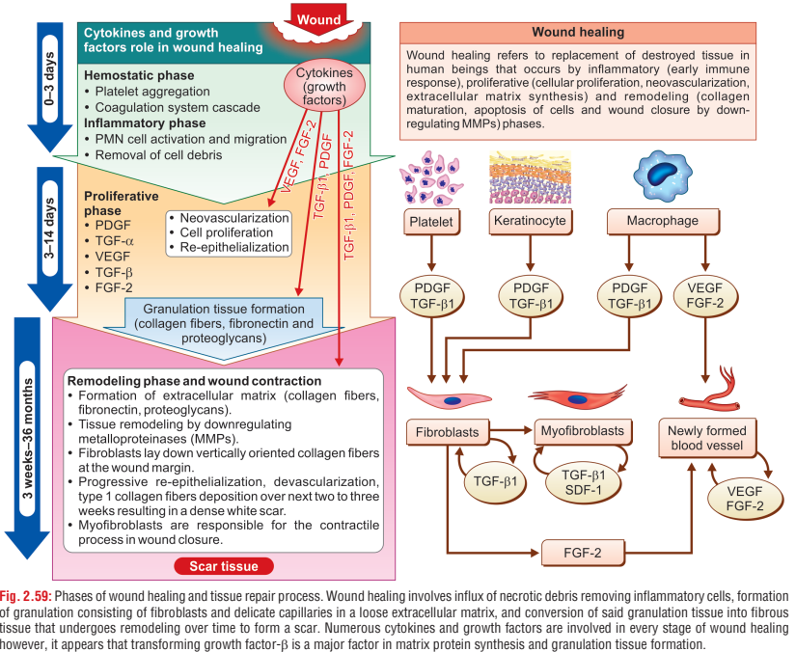
FASI
DELLA
RIPARAZIONE

Slide 26
Fasi della riparazione
Emostasi: formazione della crosta per arrestare il sanguinamento.
Barriera protettiva contro microrganismi invasori. Previene la perdita di plasma e fluido tissutale. Contiene fibronectina e fattori di crescita (rilasciati dalle piastrine) e fornisce matrice per migrazione cell
Infiammazione: edema e reclutamento di cellule infiammatorie per rimuovere detriti.
Rimozione tessuto danneggiato per fagocitosi e drenaggio linfatico degli essudati
Angiogenesi Migrazione e fibroblasti
Proliferazione di fibroblasti e cellule staminali residue e loro migrazione nello spazio danneggiato in presenza di fattori come VEGF, PDGF, FGF-b ed EGF, che stimolano la divisione cellulare e il ripristino della struttura normale e la sintesi e la deposizione della matrice extracellulare
Rimodellamento: contrazione della ferita e maturazione della cicatrice, con proliferazione fibroblastica e deposizione di collagene.
Nella maggior parte degli organi, la guarigione combina rigenerazione e fibrosi.
Rigenerazione
Fibrosi

Slide 27
Ingredienti
1. Cellule staminali
Multipoteni, oligopotenti, monopotenti
Altre cellule proliferanti
2. Fattori di crescita
a. Secrezione, azione, trasduzione del segnale, esecuzione del programma trascrizionale
Endotelio
Angiogenesi
Immunità
Infiammazione
Fibroblasti, cheratinociti,
Tessuto di granulazione
3. Digestione enzimatica, rimodellamento e secrezione della matrice extracellulare

Slide 28
1. cellule staminali e potenziale differenziativo:
Totipotenti: derivate dallo zigote, possono generare tutti i tipi cellulari embrionali ed extraembrionali, dando origine a un organismo completo.
Pluripotenti: derivate dalle cellule totipotenti (blastocisti), possono formare quasi tutti i tipi cellulari dell’organismo.
Multipotenti: generano più tipi cellulari di una stessa linea, come le cellule staminali ematopoietiche del midollo osseo.
Oligopotenti: si differenziano solo in alcuni tipi cellulari correlati (precursori mieloidi o linfocitari, cellule staminali intestinali).
Unipotenti: producono un solo tipo cellulare, ma mantengono la capacità di autorinnovamento (es. spermatogoni, cheratinociti basali, staminali del follico pilifero, mioblasti satelliti).
Le cellule staminali adulte (o somatiche) sono indifferenziate e risiedono all’interno dei tessuti maturi, dove assicurano la riparazione e il ricambio delle cellule perse per danno o malattia.
Midollo osseo, fegato, epidermide, muscolo scheletrico, intestino e cornea.
Si trovano in nicchie specializzate (microambienti vascolari) che regolano il loro comportamento e la loro divisione.

Slide 29
La rigenerazione cellulare è regolata da un equilibrio tra fattori stimolatori e inibitori.
Il processo di stimolazione avviene in diverse fasi:
Iniziazione: le cellule quiescenti in G₀ vengono preparate (priming) per la divisione da fattori di crescita tessuto-specifici come EGF (epidermal growth factor) e PDGF (platelet-derived growth factor).
Potenziamento: fattori di crescita non specifici (insulina, idrocortisone, ormone della crescita, ACTH) spingono le cellule già attivate verso la fase S.
Segnalazione via integrine: rafforza il contatto tra cellule adiacenti e membrana basale.
Terminazione
Fattori di crescita (fattori, recettori, trasduzione del segnale, fattori di trascrizione, risposta trascrizionale)

Slide 30
Ingredienti
1. Cellule staminali
Multipoteni, oligopotenti, monopotenti
Cellule proliferanti
2. Fattori di crescita
a. Secrezione, azione, trasduzione del segnale, esecuzione del programma trascrizionale
b. Endotelio
Angiogenesi
c. Immunità
Infiammazione
d. Fibroblasti, cheratinociti,
Tessuto di granulazione
3. Digestione enzimatica, rimodellamento e secrezione della matrice extracellulare

Slide 31
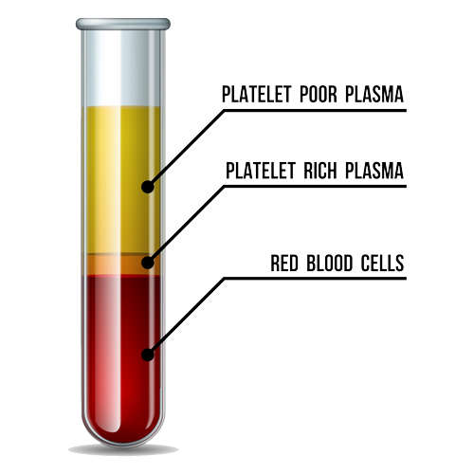
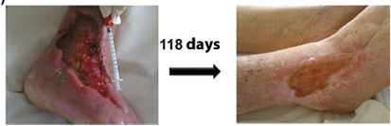
PDGF (platelet-derived growth factor): Prodotto da macrofagi, cellule muscolari lisce, endotelio e piastrine.
Lega recettori trans-membrana, attivando tirosin-chinasi.
Induce chemotassi e proliferazione di fibroblasti, monociti e cellule muscolari lisce.
Partecipa alla contrazione delle ferite cutanee e attiva le cellule stellate epatiche nella fibrosi iniziale.
progress of wound healing of a diabetic patients after 118 days of treatment with PRP dressings
Roubelakis, Stem Cell Rev Rep 2014

Slide 32
Fattori di crescita
EGF e TGF-α (transforming growth factor-α): prodotti da macrofagi e cheratinociti durante la guarigione cutanea;
Stimolano crescita di epitelio, endotelio e fibroblasti, formando tessuto di granulazione.
FGF-β (fibroblast growth factor-β): prodotto da macrofagi ed endotelio.
Stimola fibroblasti per sintesi di matrice extracellulare (fibronectina) e epitelizzazione cutanea.
Promuove angiogenesi, sviluppo muscolo-scheletrico e polmonare; differenzia HSCs.
TGF-β (transforming growth factor-β): prodotto da macrofagi, linfociti T, cellule endoteliali e PLT.
Stimola sintesi di collagene, fibronectina e proteoglicani.
Modula la riparazione inibendo la degradazione del collagene (↓ metalloproteinasi, ↑ inibitori).
Provoca fibrosi in polmoni, reni e fegato durante infiammazioni croniche.
IL-1 e TNF-α: Prodotti da macrofagi.
Promuovono proliferazione di fibroblasti, cellule muscolari lisce ed endotelio; chemotassi di neutrofili.
Iniziano la rigenerazione epatica; IL-1 stimola metalloproteinasi e reattanti di fase acuta.

Slide 33
VEGF (vascular endothelial growth factor). Famiglia (VEGF-A/B/C/D): prodotta da endotelio e molte altre cellule. Potente induttore di angiogenesi (capillari e linfatici).
Ruolo in sviluppo fetale, guarigione ferite, infiammazioni croniche e tumori.
IGF-1 (insulin-like growth factor-1): Sintetizzato dal fegato;
promuove produzione di collagene e migrazione di cheratinociti.
HGF (hepatocyte growth factor): Prodotto da fibroblasti e cellule mesenchimali epatiche.
Stimola proliferazione di epatociti, epiteli biliari, polmonari, renali, mammari e cutanei.
Favorisce migrazione cellulare e sopravvivenza epatociti.

Slide 34
I meccanismi di segnalazione cellulare per la crescita sono attivati dal legame di ligandi (come fattori di crescita e citochine) a recettori specifici sulla superficie cellulare.
Questo attiva cascate biochimiche (trasduzione del segnale, ad esempio attraverso la fosforilazione di una catena di chinasi), che culminano nell’attivazione di fattori di trascrizione che regolano a livello nucleare l’espressione di geni che promuovono la proliferazione e la riparazione.

Slide 35
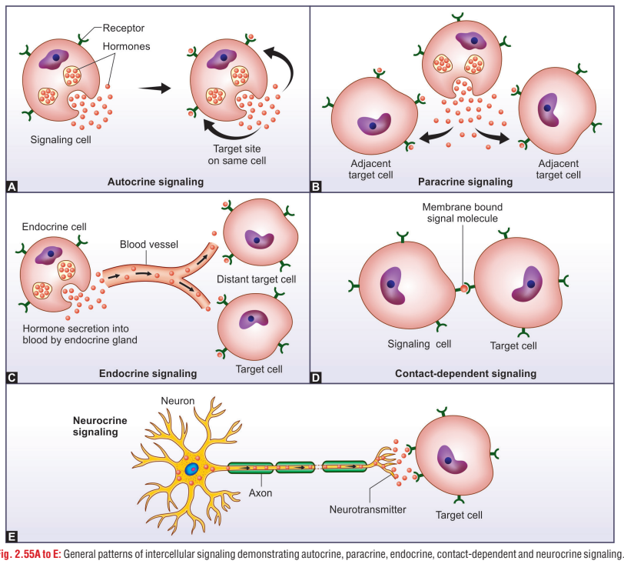
2.a. Viaggio dei fattori di crescita
Modalità di azione:
Autocrina: es nella rigenerazione epatica.
Paracrina: es. macrofagi rilasciano fattori stimolanti i fibroblasti vicini;
Endocrina: ligando prodotto da cellule distanti (es. ormoni).
Giuncrina: segnale contatto-dipendente tra cellule o tra cellula e matrice extracellulare.
Interazione tra cellule adiacenti tramite ligando e proteina di membrana (es. recettori Notch).
Comunicazione attraverso giunzioni comunicanti che permettono il passaggio di piccole molecole.
Interazione mediata dalla matrice extracellulare tramite glicoproteine (come la fibronectina).
Neurocrina: segnalazione neuronale

Slide 36
2.a. Ricezione del segnale e passaggio del testimone
Recettori tirosin-chinasi (RTK): su membrana plasmatica Dominio di legame extracellulare (EGF, TGF-α, HGF, PDGF, VEGF, FGF, c-KIT, insulina), dominio trans-membrana e dominio intracellulare con attività kinasica che attiva:
Via MAP kinasi: attiva RAS-GTP, MAP -> fattori di trascrizione Fos e Jun per proliferazione cellulare.
Via PI3K (fosfatidilinositolo 3-chinasi) - Akt – mTOR.
Recettori accoppiati a proteine G a 7 domini trans-membrana (GPCR): Legano chemochine, vasopressina, serotonina, istamina, catecolamine, glucagone, paratormone, corticotropina e rodopsina, attivando cAMP e producendo effetti multipli sulla cellula.
Recettori accoppiati a Janus kinasi (JAK-STAT): (eritropoietina, G-CSF, growth hormone, varie citochine).
Attivano JAK (chinasi Janus) che fosforila STAT (trasduttori di segnale e attivatori di trascrizione), inducendo trascrizione nucleare.
Recettori nucleari per steroidi: Localizzati nel nucleo, fungono da fattori di trascrizione ligand-dipendenti per ormoni steroidei, tiroidei, vitamina D e retinoidi. Si legano a elementi di risposta nel DNA: infiammazione, aterosclerosi, adipogenesi.
Recettori integrina: Trasmettono segnali chimici e fisici dalla matrice extracellulare, ancorando il citoseletro attinico. Attivano PI3K e MAP chinasi, favorendo proliferazione e differenziamento cellulare.

Slide 37
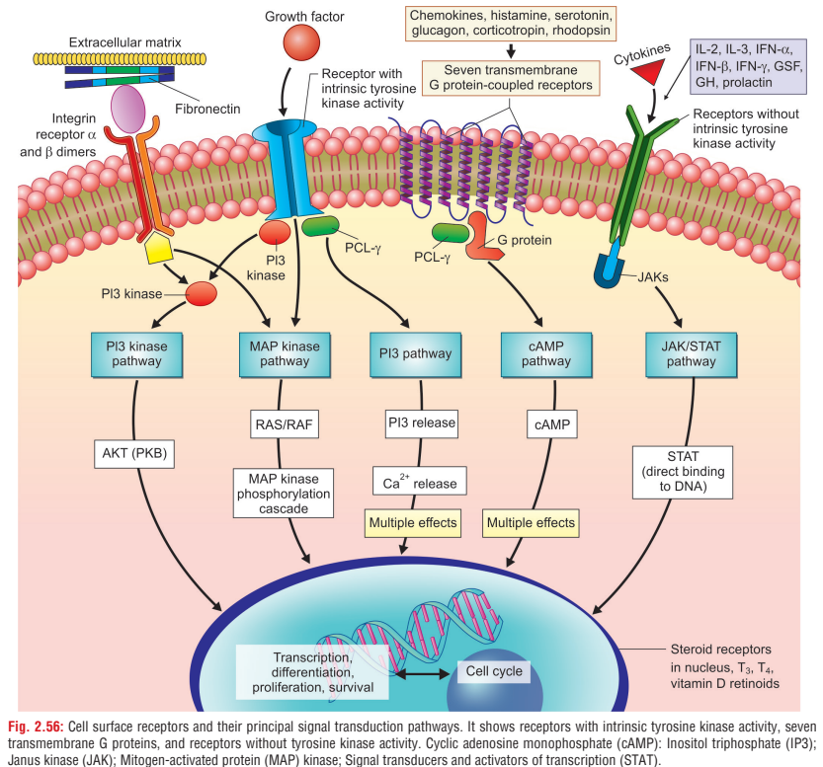
2.a. Trasduzione del segnale

Slide 38
2.a. Realizzazione del programma: fattori di trascrizione
La via trascrizionale rappresenta l’ultimo passaggio della trasduzione del segnale, in cui le informazioni provenienti dai recettori cellulari raggiungono il nucleo modulando la trascrizione genica attraverso l’attività di fattori di trascrizione specifici.
Questi fattori regolano la proliferazione cellulare bilanciando segnali promotori e inibitori:
Fattori promotori della crescita: prodotti come c-Jun (parte del complesso AP-1) e c-Myc attivano geni che favoriscono la progressione del ciclo cellulare, la sintesi proteica durante la rigenerazione tessutale.
TP53 (p53): agisce come fattore soppressore, bloccando il ciclo cellulare (es. in G₁ o G₂/M) per permettere la riparazione del DNA danneggiato o inducendo apoptosi se il danno è irreparabile.
Questa regolazione fine assicura che la crescita cellulare avvenga solo in contesti appropriati, prevenendo proliferazione aberrante come nelle neoplasie e supportando l’omeostasi e la guarigione dei tessuti

